Slide 1
编码大赛-界面设计
20181122

Slide 2
导航
一级导航 | 二级导航
骨干报表
系统设置
 | 项目组设置
 | 关系树设置
 | 培训设置
 | 考核事务设置
 | 考核规则设置
 | 开班设置
 | 考试设置
 | 成绩导入
 | 角色设置
 | 登录用户管理

Slide 3

骨干报表
产品线 | 2012 | 地域 |  | 岗位
搜索
S
展开下一级、设置横坐标、展开大图
注意：此图与设计不符，培训情况2级页面展示；一级展示培训系列或无系列的培训，二级展示开班情况
员工姓名 | 请输入 | 员工工号 | 请输入
搜索
序号 | 工号 | 姓名 | 成本中心 | 性别 | 华为职级 | 软通职位 | 岗位 | 合作模式 | 司龄 | 工龄 | 学历 | 是否211 | 近半年绩效 | 目前学分 | HIPO |  |  |  |  |  |  | 将军学院 |  |  |  | 无系列 | 实际总分
 |  |  |  |  |  |  |  |  | （月） | （年） |  |  |  |  | 《A课程》 | 《B课程》 | 《C课程》 | 《D课程》 | 《E课程》 | 《F课程》 | 导师评价 | 《G课程》 | 《H课程》 | 《M课程》 | HEAD评价 | 《x课程》 | （40学分）
 |  |  |  |  |  |  |  |  |  |  |  |  |  |  | （3学分） | （3学分） | （4学分） | （3学分） | （4学分） | （5学分） | （4学分） | （5学分） | （2学分） | （3学分） | （4学分） | （5学分）
1 | 1 | 张1 | 西安HW云服务实施六部（136） | 男 | 5B | 高级主管工程师(五级)-HW | PM | TM | 29.2 月 | 3.4 年 | 大学本科 | 否 | B | 28 | 10 | 10 | 0 | 5 | 8 | 10 | 12 | 0 | 4 | 8 | 12 | 8 | 87
2
3

Slide 4
项目组设置
产品线 | 2012 | DU |  | PDU |  | 项目组名称 | 请输入 | PM | 请输入
搜索
新增/保存
序号 | 产品线 | DU | PDU | 项目组名称 | PM | 操作
1 | 2012实验室 | 中央软件院 | GENEX产品部 | 后台开发一组 | 黄青海（123456） | 团队设置 编辑 删除
2 | 2012实验室 | 中央软件院 | GENEX产品部 | 后台开发二组 | 娄彪（123856） | 团队设置 编辑 删除
3 | 2012实验室 | 中央软件院 | GENEX产品部 | 后台开发三组 | 许兆林（126456） | 团队设置 编辑 删除
4 | 2012实验室 | 中央软件院 | GENEX产品部 | 后台开发四组 | 李剑（133456） | 团队设置 编辑 删除
5 |  |  |  | 请输入 | 请输入
李x1（123456）
李x2（123457）
与员工信息or登录表关联，输入+选择
李x3（123458）
李x4（123459）
项目组删除后，在这个项目组的人员自动释放到该PDU的资源池

Slide 5
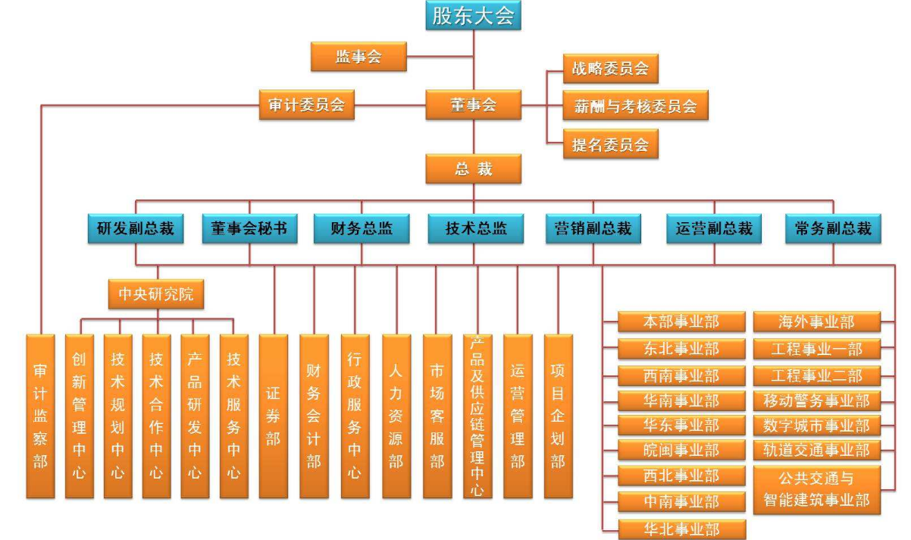
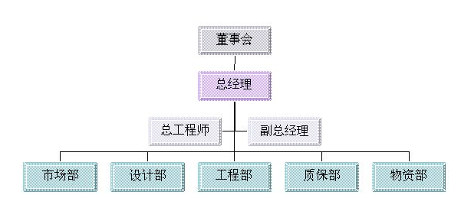
团队设置—人员设置
项目组列表与DP/PDU联动
x
人员设置
关联PO
关键角色
删除不做
可引用的项目组
人力资源池
Xxc项目组
<
PDU | GENEX产品部 | 性别
地域 |  | 成本中心
姓名 | 请输入 | 工号 | 请输入
<
Xx项目组（ PM： xx）
Xxx项目组
xXx
搜索
姓名（工号） |  | 张1（001）
张2（002） |  | 张3（003）
张4（004） |  | 张5（005）
张6（006） |  | 张7（007）
杨1（008） |  | 杨2（009）
杨3（010） |  | 杨4（011）
杨5（012） |  | 013（杨6）
Xxx项目组1
<
Xxx项目组2
<
Xxx项目组3
<
保存

Slide 6
团队设置—关联PO
按照立项时间倒序排
人员设置
关联PO
关键角色
立项时间：
至
搜索
新增/保存
序号 | 项目组名称 | PM | 关联PO名称 | 状态 | 立项时间 | 结项时间 | 操作
1 | 后台开发一组 | 黄青海 | Discovery V2R5C01 （第三期） | 在研 | 2018/8/5 | 2018/12/23 | 编辑 结项
2 | 后台开发一组 | 黄青海 | Discovery V2R5C01 （第二期） | 结项中 | 2018/2/5 | 2018/8/10 | 编辑 结项
3 | 后台开发一组 | 黄青海 | Discovery V2R5C01 （第一期） | 已结项 | 2017/12/4 | 2018/1/31 | 编辑 结项
4 | 后台开发一组 | 黄青海 | Discovery V2R5C00 （第三期） | 已结项 | 2017/10/7 | 2017/11/30 | 编辑 结项
5 | 后台开发一组 | 黄青海 | 请选择
已经结项的不可以操作
PO编号 | 请输入 | PO名称 | 请输入
产品线 | DU | PDU | PO名称 | 立项时间 | 结项时间
2012实验室 | 中央软件院 | GENEX产品部
搜索
与项目组的DP/PDU联动
不需要选择或输入，根据选择的PO做展示，po按照立项时间倒序排
确定

Slide 7
团队设置—关键角色1
默认展示关联的最后一个PO
人员设置
关联PO
关键角色
关联PO：
产品线 | 2012 | DU |  | PDU |  | PO名称
新增/保存
继承上一期人员
序号 | 关键角色 | 数量 | 角色员工 | 备份员工 | 操作
1 | PM | 1 | xx（工号） | 暂无 | 编辑 删除
2 | SE | 1 | xx2（工号） | xx3（工号） | 编辑 删除
3 | PL | 4 | xx4（工号） | 暂无 | 编辑 删除
4 |  |  | xx5（工号） | xx7（工号）
5 |  |  | xx6（工号） | 暂无
6 |  |  | 暂无 | 暂无
7 | QA | 1 | xx9（工号） | 暂无 | 编辑 删除
8 |  | 请输入 | 请输入 | 请输入
李x1（123456）
李x2（123457）
在项目组的人员中筛选
李x3（123458）
李x4（123459）

Slide 8
团队设置—关键角色2
默认展示关联的最后一个PO
人员设置
关联PO
关键角色
用户无需操作，自动生成
关联PO：
产品线 | 2012 | DU |  | PDU |  | PO名称
关键角色设置
关键角色关联
关联结果
新增/保存
序号 | 关键角色 | 数量 | 角色员工 | 备份员工
1 | PM | 1 | xx（工号） | 暂无
2 | SE | 1 | xx2（工号） | xx3（工号）
3 | PL | 4 | xx4（工号） | 暂无
4 |  |  | xx5（工号） | xx7（工号）
 |  |  | xx6（工号） | 暂无
5
 |  |  | 暂无 | 暂无
6
7 | QA | 1 | xx9（工号） | 暂无
序号 | 关键角色 | 数量 | 操作
1 | PM | 1 | 编辑 删除
2 | SE | 1 | 编辑 删除
3 | PL | 4 | 编辑 删除
4 | QA | 1 | 编辑 删除
5 |  | 请输入
Xx项目组（ PM： xx）
xXx
待关联角色（请拖拽到结构图上）
PM |  | PM备份
SE |  | SE备份
PL1 |  | PL1备份
PL2 |  | PL2备份
PL3 |  | PL3备份
PL4 |  | PL4备份
QA |  | QA备份

Slide 9
关系树设置
产品线 | 2012 | 地域 | 西安
搜索
新增/保存
序号 | 产品线 | 地域 | 关系树名称 | 操作
1 | 2012实验室 | 西安 | 交付管理-项目群 | 编辑 删除 查看
2 | 2012实验室 | all | 交付管理-项目群 | 编辑 删除 查看
3 | 2012实验室 | 深圳 | 人资管理-HRP | 编辑 删除 查看

Slide 10
关系树设置—新增/编辑
x
产品线 | 2012 | 关系树名称 | 请输入
可引用的关系树
说明：关系树的最底层是PM，普员不挂关系树
人力资源池
Xxc
产品线 | 2012实验室 | DU | 中央软件院
PDU | GENEX产品部 | 岗位 | PM
地域 |  | 成本中心
姓名 | 请输入 | 工号 | 请输入
<
Xxx
Xx
<
xXx
HRBP岗位的数据源不明
关系树列表与产品线联动
搜索
姓名（工号） |  | 张1（001）
张2（002） |  | 张3（003）
张4（004） |  | 张5（005）
张6（006） |  | 张7（007）
杨1（008） |  | 杨2（009）
杨3（010） |  | 杨4（011）
杨5（012） |  | 013（杨6）
Xxx
<
<
Xxx
<
Xxx
保存

Slide 11
培训设置
所属体系 | 测试 | 课程类型 |  | 所属产品线 | 2012 | 培训名称 | 请输入 | 所属系列 | 请输入
搜索
培训列表
新增
序号 | 培训名称 | 所属系列 | 所属体系 | 课程类型 | 所属产品线 | 创建人 | 创建时间 | 最后更新人 | 操作
1 | xxx | 无 | 质量 | 公共课 | 网络 | 李xx | 2018-xx-xx | xxx | 编辑 删除 查看
2 | xxx | HIPO | 测试 | 专业课 | 企业IT | 王晓燕 | 2018-xx-xx | 汪苏泷 | 编辑 删除 查看
3 | xxx | 百人计划 | 人资 | 专业课 | 2012实验室 | 张晓辉 | 2018-xx-xx | xxx | 编辑 删除 查看
培训新增/编辑 |  | 填写说明
培训编号（待定） | 122344 | 培训没有现成的编号，我们用流水号，前台展示但是不可以修改
培训名称* | 请输入
培训简介 | 请输入
所属系列 |  | eg：无/新员工培训/HIPO 这个控件得注意下，得即支持输入也支持选择
所属体系 |  | 质量/人资/测试/开发 控件要求同上
课程类型 |  | 公共课/专业课
培训类型 |  | 选修/必修
培训时长（小时） | 请输入
所属产品线
X
给开发同学做参考，不画界面
保存

Slide 12
考核事务设置
考核事务列表
新增
序号 | 所属体系 | 事务名称 | 所属系列 | 所属产品线 | 创建人 | 最后更新人 | 最后更新时间 | 操作
1 | 管理 | 导师评价 | xxx | 2012实验室 | 李xx | xxx | 2018-xx-xx | 设置 编辑 删除 查看
2 | 管理 | HEAD评价 | 无 | 网络 | 王晓燕 | 汪苏泷 | 2018-xx-xx | 设置 编辑 删除 查看
3 |  | 请输入
控件得注意下，得即支持输入也支持选择
设置
考核事务设置
说明：合计的总分=各考核维度的分数x权重之和
序号 | 考核维度 | 分数 | 系数 | 考核点说明
1 | 请输入 | 请输入 | 请输入 | 请输入
2 | 请输入 | 请输入 | 请输入 | 请输入
3 | 请输入 | 请输入 | 请输入 | 请输入
4 | 请输入 | 请输入 | 请输入 | 请输入
5 | 请输入 | 请输入 | 请输入 | 请输入
6 | 请输入 | 请输入 | 请输入 | 请输入
合计 |  | &=sum分数x系数
系统自动计算加权值
前台填写界面
xxx评价
被评价人： | xxxx |  | 评价日期： | 2018-xx-xx
序号 | 考核维度 | 得分 | 评价 | 考核点说明
1 | xxx（总分xx） | 请输入 | 请输入 | xxxxxx
2 | xxx（总分xx） | 请输入 | 请输入 | xxxxxx
3 | xxx（总分xx） | 请输入 | 请输入 | xxxxxx
4 | xxx（总分xx） | 请输入 | 请输入 | xxxxxx
5 | xxx（总分xx） | 请输入 | 请输入 | xxxxxx
6 | xxx（总分xx） | 请输入 | 请输入 | xxxxxx
保存
保存

Slide 13
考核规则设置
所属体系：
所属角色： 所属产品线：
搜索
关键角色设置
考核规则设置
关键角色设置
新增/保存
Tab页，每页内容如下
序号 | 所属体系 | 角色名称 | 创建人 | 最后更新时间 | 最后更新人 | 操作
1 | 质量 | QA | 李xx | 2018-xx-xx | xxx | 编辑 删除
2 | 开发 | SE | 王晓燕 | 2018-xx-xx | 汪苏泷 | 编辑 删除
3 |  | 请输入
考核规则设置
*说明：若设置的考核规则不是针对特定角色的，“所属角色”请选择all
新增/保存
考核规则设置
X
序号 | 所属体系 | 所属角色 | 职级 | 所属产品线 | 创建人 | 最后更新人 | 最后更新时间 | 操作
1 | 质量 | QA | 初级 | 2012实验室 | 李xx | xxx | 2018-xx-xx | 考核规则设置 编辑 删除
2 | 质量 | QA | 中级 | 2012实验室 | 王晓燕 | 汪苏泷 | 2018-xx-xx | 考核规则设置 编辑 删除
3 | 质量 | QA | 高级 | 2012实验室 | 李xx | xxx | 2018-xx-xx | 考核规则设置 编辑 删除
4 | 质量 | QA | 主任级 | 2012实验室 | 王晓燕 | 汪苏泷 | 2018-xx-xx | 考核规则设置 编辑 删除
5 | 开发 | SE | 中级 | 2012实验室 | 李xx | xxx | 2018-xx-xx | 考核规则设置 编辑 删除
6 | 开发 | SE | 高级 | 2012实验室 | 王晓燕 | 汪苏泷 | 2018-xx-xx | 考核规则设置 编辑 删除
7 |  |  | 请输入
 |  |  | 所属角色 | SE | 职级 | 中级 | 所属产品线 | 2012实验室
培训名称 | 请输入 | 所属系列 | 请输入 | 所属体系 |  |  |  | 考核规则设置
待选课程列表
序号 | 培训名称 | 所属体系 | 所属系列 | 课程类型 | 培训类型 |  |  | 单项规则设置
1 | xxx | xxx | xxx | 公共课 | 选修 |  |  | *说明：学员的实际得分若低于及格分则此项学分为0
2 | xxx | xxx | xxx | 专业课 | 必修 |  |  | 序号 | 培训名称 | 学分 | 及格分
3 | xxx | xxx | xxx | 专业课 | 必修 |  |  | 1 | xxx | 请输入 | 请输入
 |  |  |  |  |  |  |  | 2 | xxx | 请输入 | 请输入
 |  |  |  |  |  |  |  | 3 | xxx | 请输入 | 请输入
 |  |  |  |  |  |  |  | 4 | 导师评价 | 请输入 | 请输入
 |  |  |  |  |  |  |  | 5 | HEAD评价 | 请输入 | 请输入
事项名称 | 请输入 |  |  |  |  |  |  |  | 合计
其他考核事项列表 |  |  |  |  |  |  |  | 总分规则设置
序号 | 事项名称 | 所属体系 |  |  |  |  |  | 总分 | 规则选择 | 请输入
1 | 导师评价 | xxx
2 | HEAD评价 | xxx
3 |  | xxx
搜索
搜索
保存
保存
关联课程

Slide 14
开班设置
所属系列 | All | 课程类型 |  | 所属产品线 | 2012 | 培训名称 | 请输入 | 讲师姓名 | 请输入
搜索
培训时间：
至
序号 | 培训名称 | 开班系列名称 | 讲师 | 培训时间 | 开班类型 | 班级状态 | 所属产品线 | 操作
1 | xxx | 新员工培训第1期 | xxx | xx年xx月xx日 xx：xx | 公开课 | 可报名 | 网络 | 编辑 删除
2 | xxx | HIPO5期 | xxx | 2018/10/20 14:20 | 定制 | 已结束 | 企业IT | 编辑 删除
3 | xxx | HIPO5期 | xxx | 2018/11/20 14:20 | 受限 | 可报名 | 2012实验室 | 编辑 删除
开班计划 |  | *填写说明
所属体系
所属产品线
所属系列
培训名称
开班系列名称 |  | eg：新员工培训第1期
讲师* | 请输入 | 在讲师资源池里选（有吗?）
培训时间* |  | 日期+时间：xx年xx月xx日 xx：xx
 |  | 或不限
开班类型 |  | 公开课/定制/受限
语言 |  | 中文/英文
开班形式* |  | 面授/在线
开班地点 | 请输入 | 开班形式选“面授”则此项必选
课件下载地址 | 请输入网络地址
在线培训地址 | 请输入网络地址
可容纳人数* | 请输入
是否需要考试* |  | 是/否
接口人（发布人） | 请输入
咨询电话 | 请输入
报名方式* |  | 在线/线下
报名须知 | 请输入报名前提等信息
班级状态 | 可报名 | 系统自动判断：可报名/已报满/已结束
X
给开发同学做参考，不用画界面
保存

Slide 15
考试设置
考试计划 |  | *填写说明
所属课程
考试语言 |  | 中文/英文
考试时间形式 |  | 时间点/时间段/截止日期/不限
考试时间 |  | 日期+时间：xx年xx月xx日 xx：xx ,根据上一个字段变化
考试类型 |  | 开卷/闭卷
考试形式 |  | 在线/线下
考试地址 |  | 如果是在线考，则必填
合格标准 |  | 这个字段可能要扩充
接口人（发布人） | 请输入
考试须知 | 请输入报名前提等信息
考试状态 | 可报名 | 系统自动判断：可报名/已报满/已结束

Slide 16
over

